Slide 1




People's Democratic republic of Algeria
Ministry of higher education and scientific research
University of mohamed chérif messaadia –souk ahras
University business incubator
Système éducatif
Adrross
Réalisé par : Bibe & Khadija
Supervisé par : Prof
Notes:
1

Slide 2
Table de Contenue
contexte
Problématique Et Motivation
01
02
Systeme Edicatif
03
05
Solutions
Conclusion
Partie Application Web & Partie Application Mobile
04
Conception et Implementation

Slide 3

Problématique Et Motivation
Formation pratique
1
The field of education in Algeria
Motivation
2
04

Slide 4




Problematic
La faible numérisation des tâches administratives
L'absence de communication, de collaboration et de coordination solides
Le système manuel de suivi des absences et de la présence des étudiants
L'absence de systèmes d'alerte robustes pour informer les parents
Le manque d'outils d'assistance pour la recommandation de ressources (cours, tâches, tests et examens).
04
Notes:
During our internship at the education academy of the Wilaya of Souk Shras and various edu cational institutions including « Abou Mohadjer Dinar » institution, we have observed several shortcomings in the existing educational system that warrant the need for a comprehensive solution.
4

Slide 5

Solutions
Une plateforme multiservices
01
Administration
02
Web Application Part
Ecole
Web Application Part
Systeme Edivatif
Parent App
Mobile Application
04
Etudiant App
03
Mobile Application
06

Slide 6

Conception
et Implementation
6
Notes:
6

Slide 7



Ecole(Web Application Part)
Objectif
1
02
Technologies
2
Outils
3
12

Slide 8
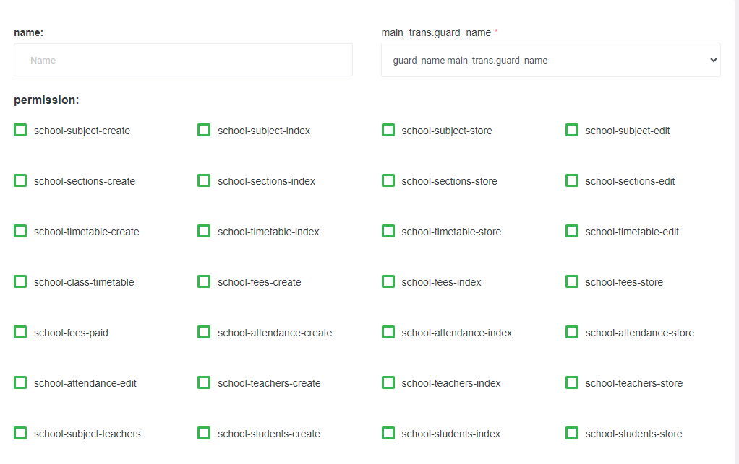
23

Slide 9
Mobile Part integration with Web Platform
Notre application mobile « Student» est intégrée à notre plateforme web complète « Ecole ». L'intégration de l'application mobile, de l'application web et de divers services backend offre une expérience synchronisée sur les appareils et les plateformes, proposant diverses fonctionnalités à nos utilisateurs.
27

Slide 10
34

Slide 11


Mobile Application Part
Etudiant
Purpose
1
Supervision des absences et de la présence d’un enfant à l’école, ainsi qu’alerte aux parents concernant les examens à venir.
02
Technologies
2
Outils
3
Alerte sur les absences et la présence des élèves, alerte sur les absences des enseignants, notification des résultats et des dates des examens.
35

Slide 12
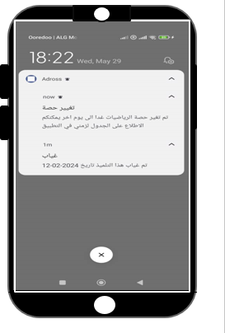
Nous voyons également ici que le père a été alerté par l'application de l'absence de son fils à telle heure, tel jour. Le système alerte également le père sur l'absence des enseignants ou les changements dans les horaires des cours et des classes.
39

Slide 13
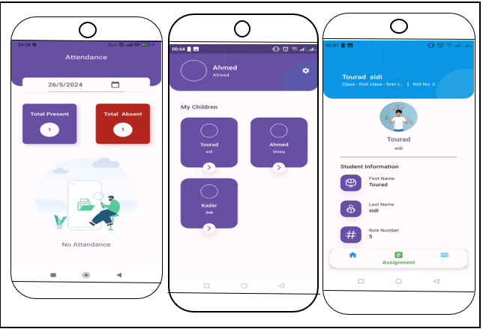
Pour résumer, notre outil "Parent App" présente plusieurs points forts qui contribuent à une expérience utilisateur améliorée, un tableau de bord personnalisé, des notifications avancées et des mesures de sécurité des données robustes. Chaque point fort est détaillé comme suit :
Expérience utilisateur améliorée, tableau de bord personnalisé, notifications avancées, sécurité des données.
40

Slide 14
Travaux futurs
De la recommandation basée sur le contenu au filtrage collaboratif.
Éditeur utilisant l'IA pour les enseignants.
52

Slide 15
Presentation de l'interface
52

Slide 16
Merci Pour Votre Attension

